Slide 1
第六組專題報告
電機三 余欣澄、陳思穎、蔡汶玲

Slide 2
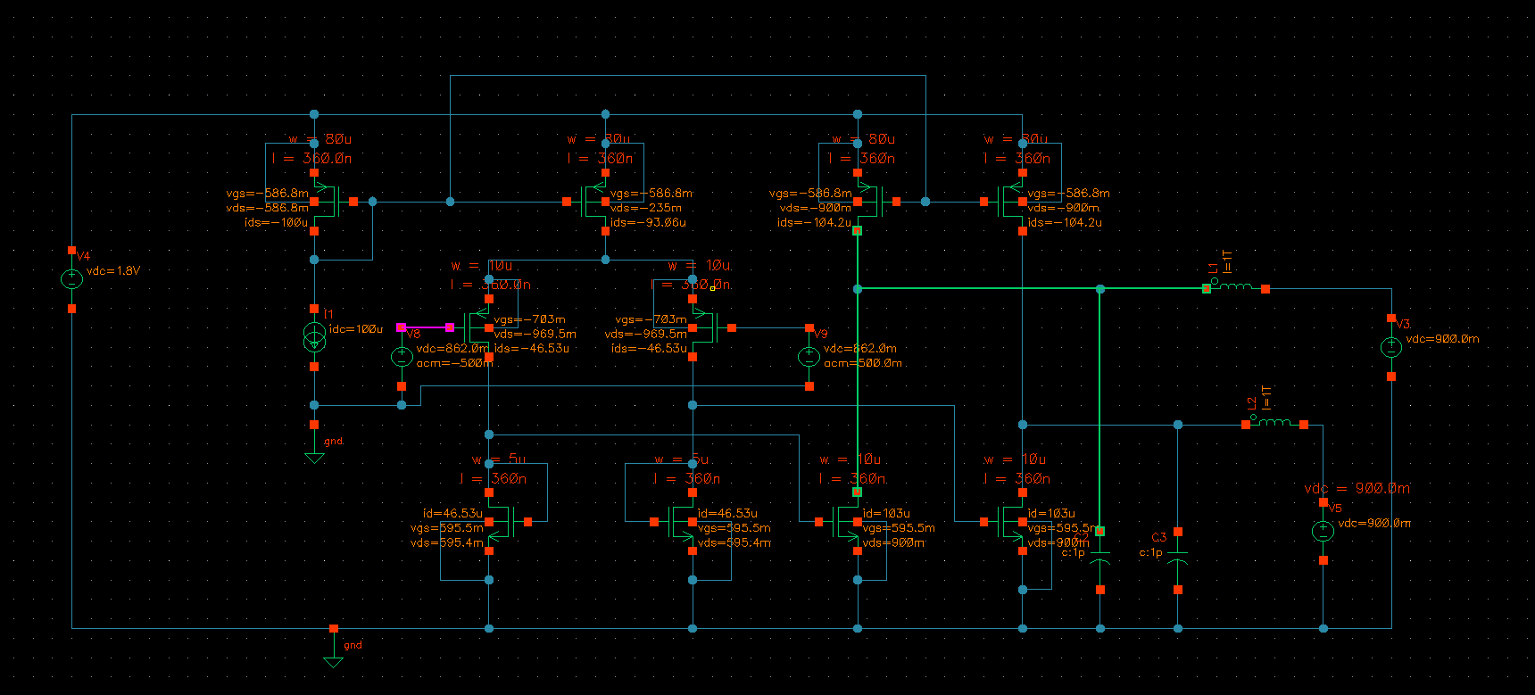
Change OTA into CMOTA

Slide 3
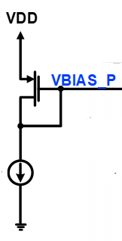
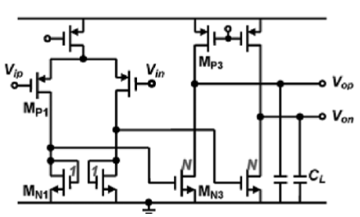
Q10
W=80u
L=360n
Q1
W=20u
L=360n
Q2
W=20u
L=360n
Q3
W=20u
L=360n
Power | 542.63 uW
DC gain | 27.3 dB
GBW | 117.36MHz
PM | 88°
Idc=100uA
Q4 Q5
W=10u
L=360n
=1pF
Q6
W=5u
L=360n
Q7
W=5u
L=360n
Q8
W=10u
L=360n
Q9
W=10u
L=360n

Slide 4

Design Rules
Gain = $\frac{gmp1}{gmN1}∗gmM3∗(ro||ro)$
Pole1 = $\frac{1}{(ro|\left|ro\right)∗CL}$
GBW = Gain * pole1 = $\frac{gmP1∗gmN3}{gmN1∗CL}$

Slide 5
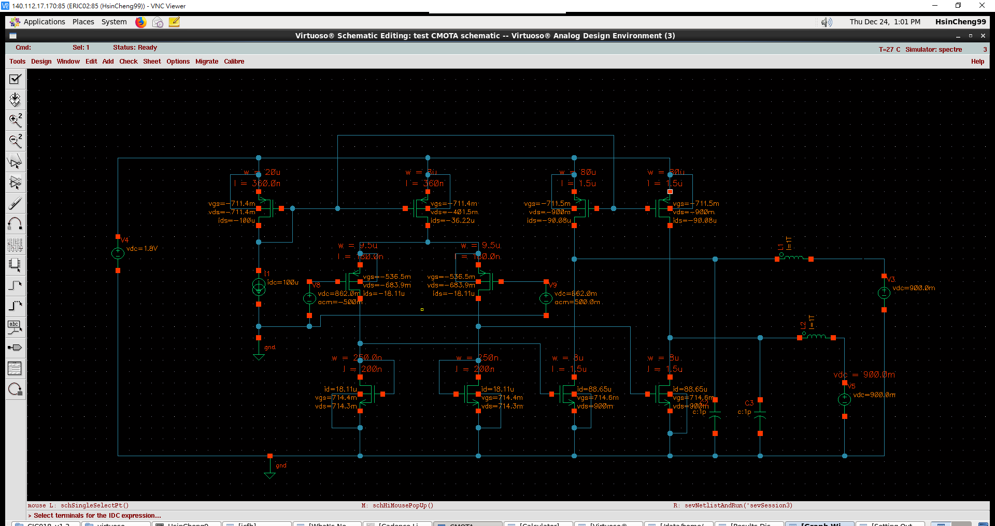
CMOTA(N=4.27)

Slide 6
N=4.27
Q10
W=20u
L=360n
Q1
W=8u
L=360n
Q2
W=80u
L=1.5u
Q3
W=80u
L=1.5u
Transistor | L(m) | W(m)
Q1 | 360n | 8u
Q2 | 1.5u | 80u
Q3 | 1.5u | 80u
Q4 | 180n | 9.5u
Q5 | 180n | 9.5u
Q6 | 200n | 250n
Q7 | 200n | 250n
Q8 | 1.5u | 8u
Q9 | 1.5u | 8u
Q10 | 360n | 20u
Idc=100uA
Q4 Q5
W=9.5u
L=180n
=1pF
Q6
W=250n
L=200n
Q7
W=250n
L=200n
Q8
W=8u
L=1.5u
Q9
W=8u
L=1.5u

Slide 7
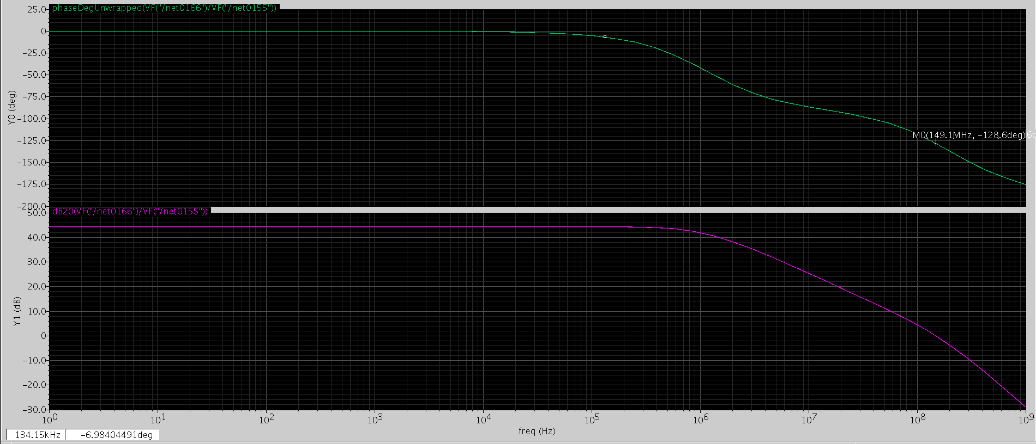
Power | 389.5 uW
DC gain | 44.431 dB
GBW | 129.975MHz
PM | 52°

Slide 8
Decrease N

Slide 9
N=2.135
Q10
W=20u
L=360n
Q1
W=8u
L=360n
Q2
W=40u
L=1.5u
Q3
W=40u
L=1.5u
Transistor | L(m) | W(m)
Q1 | 360n | 8u
Q2 | 1.5u | 40u
Q3 | 1.5u | 40u
Q4 | 180n | 9.5u
Q5 | 180n | 9.5u
Q6 | 200n | 250n
Q7 | 200n | 250n
Q8 | 1.5u | 4u
Q9 | 1.5u | 4u
Q10 | 360n | 20u
Idc=100uA
Q4 Q5
W=9.5u
L=180n
=1pF
Q6
W=250n
L=200n
Q7
W=250n
L=200n
Q8
W=4u
L=1.5u
Q9
W=4u
L=1.5u

Slide 10
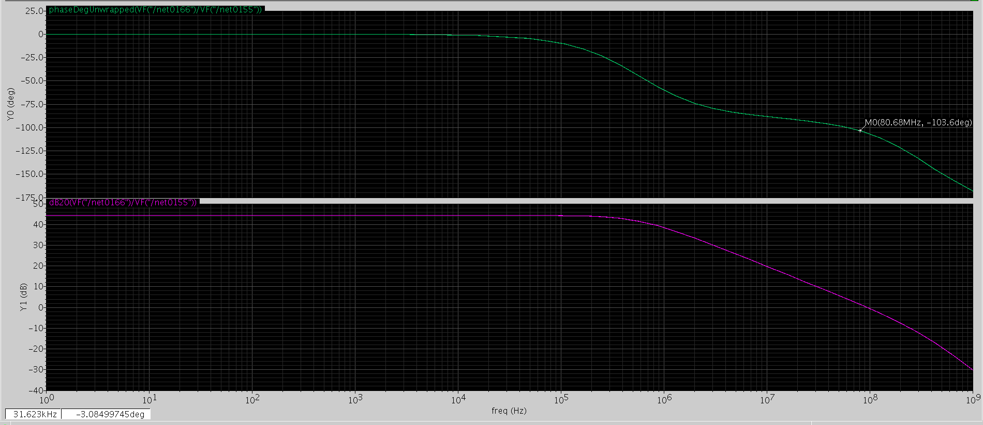
Power | 227 uW
DC gain | 44.39 dB
GBW | 69.9MHz
PM | 77°

Slide 11
Increase N

Slide 12
N=8.53
Q10
W=20u
L=360n
Q1
W=8u
L=360n
Q2
W=80u
L=0.75u
Q3
W=80u
L=0.75u
Q10
W=20u
L=360n
Transistor | L(m) | W(m)
Q1 | 360n | 8u
Q2 | 0.75u | 80u
Q3 | 0.75u | 80u
Q4 | 180n | 9.5u
Q5 | 180n | 9.5u
Q6 | 200n | 250n
Q7 | 200n | 250n
Q8 | 1.5u | 16u
Q9 | 1.5u | 16u
Q10 | 360n | 20u
Idc=100uA
Q4 Q5
W=9.5u
L=180n
Idc=100uA
=1pF
Q6
W=250n
L=200n
Q7
W=250n
L=200n
Q8
W=16u
L=1.5u
Q9
W=16u
L=1.5u

Slide 13
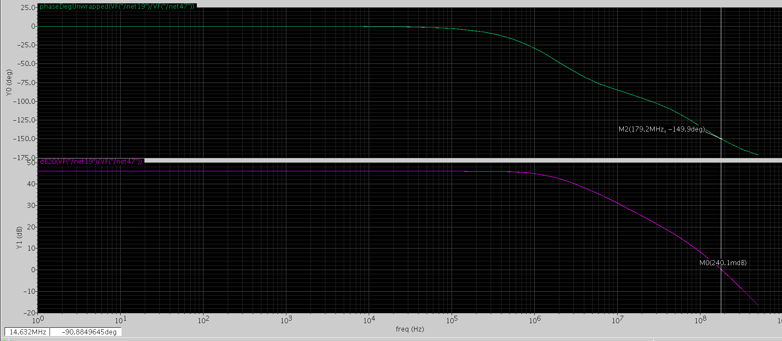
Power | 877.16uW
DC gain | 42.37dB
GBW | 362MHz
PM | 31°

Slide 14
Different N
N → Gain ,PM ,GBW ,Power
N → Gain - ,PM ,GBW ,Power

Slide 15
The end!

